Slide 1

Konstytucja zastępu Ori-Hiko w wersji multimedialnej
W wykonaniu Bartosza Kubiczka

Slide 2
Rozdział I Charakterystyka i cele działania
§ 1 Nazwa drużyny i miejsce działania
Zastęp wędrowniczy Ori-Hiko działa przy 21EŚDH „Horyzont”.
Zastęp Ori-Hiko jest zastępem koedukacyjnym, skupia wędrowniczki i wędrowników z 21 EŚDH „Horyzont”.
Zastęp działa na terenie powiatu Chrzanowskiego.

Slide 3
§ 2 Barwy zastępu
Pełnoprawni członkowie zastępu noszą barwy zastępu – pagon koloru granatowego z 5 ramienna biała gwiazdą , pod spodem biały napis „Ori” lub „Hiko” – zależne od płci , zastępowy i podzastępowy mają złoty napis „Ori-Hiko”

Slide 4
§ 3 Obrzędowość
Na obrzędowość zastępu składa się:
Nazwa,
Barwy,
Proporzec,
Piosenka zastępu – Powrócisz znów,
Zawiązanie kręgu, kończącego zbiórkę, poprzedzone jest chwilą refleksji na temat zakończonego spotkania,
W kręgu przekazywana jest „iskierka” – każdy uczestnik kręgu może wyrazić swoją opinie na temat zakończonego spotkania
Obrzędowość tworzona jest przez wszystkich członków zastępu.
Za obrzędowość odpowiedzialni są wszyscy członkowie zastępu „Ori-Hiko”.

Slide 5
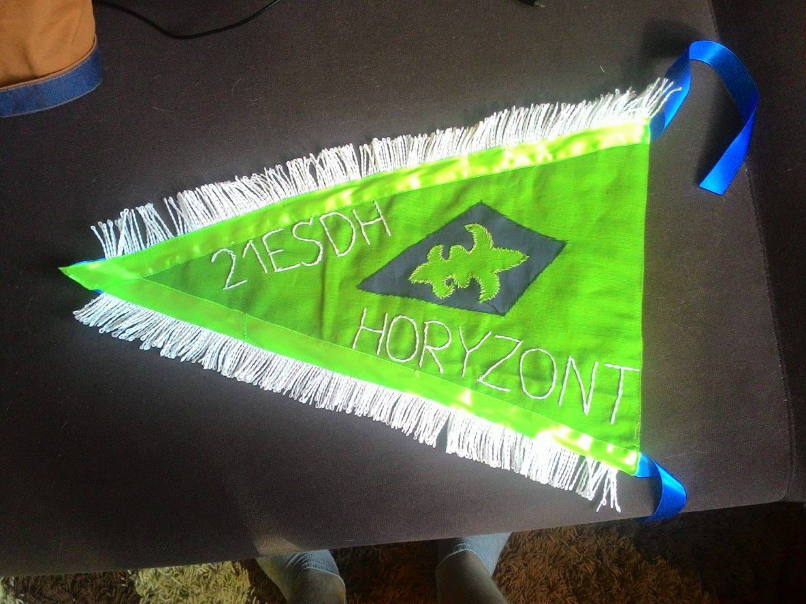
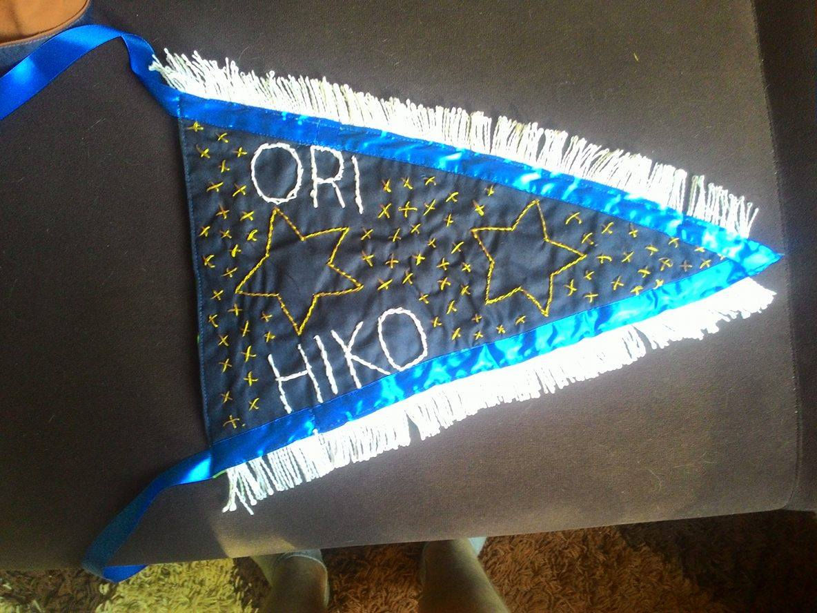
Proporzec

Slide 6
§ 4 Cele działania
Głównymi celami działania zastępu wędrowniczego
„Ori-Hiko” są:
Pełnienie służby na rzecz społeczeństwa – główne pole służby to stowarzyszenie Gracja,
Zapewnienie wędrownikom stałego miejsca do realizacji,
Cele na poszczególny rok harcerski wyszczególnione są w planie pracy.

Slide 7
Rozdział II Struktura organizacyjna oraz prawa obowiązki funkcyjnych
§ 1 Schemat organizacyjny i system pracy zastępu
Zbiórki zastępu odbywają się raz w miesiącu , data jest ustalana wspólnie przez wszystkich członków zastępu

Slide 8
§ 2 Władze
Władzę zastępu stanowią (w kolejności hierarchicznej)
Zbiórka,
Zastępowy,
Podzastępowy.

Slide 9
§ 3 Władze - Zbiórka Konstytucyjna
Najwyższą władzą zastępu „Ori-Hiko” jest Zbiórka Konstytucyjna.
Zbiórkę Konstytucyjną powołuje się w celu:
Zmian w Konstytucji,
Omówienia istotnych spraw które mogą zagrozić w prawidłowym działaniu zastępu
Powołanie nowej kadry zastępu
W Zbiórce Konstytucyjnej mogą uczestniczyć wszyscy członkowie zastępu.
Zbiórka musi być zapowiedziana co najmniej 7 dni wcześniej.
Zbiórce przewodniczy zastępowy lub osoba przez niego wyznaczona.
Decyzje są podejmowane większością głosów (>51%) przy obecności ponad 70% osób uprawnionych do zasiadania w niej.
Głosowanie odbywa się w sposób jawny. Można głosować ZA lub PRZECIW.

Slide 10
§ 4 Funkcyjni zastępu
Funkcyjni zastępu są wybierani na Zbiórce Konstytucyjnej .
Funkcje w zastępie:
Zastępowy – koordynuje prace zastępu i jest za niego odpowiedzialny w składzie rady drużyny
Podzastępowy - stanowi realne wsparcie dla zastępowego

Slide 11
§ 5 Prawa i obowiązki funkcyjnego
Zastępowy:
Pełni funkcję reprezentanta zastępu na forum drużyny ,
Prowadzi dokumentację zastępu (rozkazy, książkę pracy, plan pracy),
Zwołuje Zbiórkę Konstytucyjną,
Przygotowuje swojego następcę,
Współpracuje ze władzami Drużyny i Stowarzyszeni Gracja,
Podzastępowy:
Przejmują kompetencje zastępowego w przypadku jego nieobecności,
Pilnują terminowości wykonywanych zadań,
Stanowi realne wsparcie dla zastępowego

Slide 12
Rozdział III Członkostwo – Prawa i obowiązki
§ 1 Członkostwo w zastępie
Członkiem zastępu „Ori-Hiko” może zostać każdy członek 21EŚDH „Horyzont” który ukończył 16 lat.

Slide 13
§ 2 Prawa
Każdy pełnoprawny członek zastępu ma prawo do:
Wyrażenia własnej opinii,
Zwrócenia się o pomoc lub radę do innego członka zastępu,
Noszenia barw zastępu,
Współdecydowania o pracy zastępu,
Wnoszenia wniosków o poprawki i propozycje do Konstytucji,
Przeprowadzenie zajęć w formie zbiórki,

Slide 14
§ 3 Obowiązki
Każdy pełnoprawny członek zastępu ma obowiązek:
Aktywnego uczestniczenia w życiu zastępu,
Dbania o dobre imię zastępu i ZHP,
Przestrzeganie Prawa i Przyrzeczenia Harcerskiego, Statutu ZHP, Konstytucji zastępu,
Nieustannej pracy nad sobą, pogłębiania wiedzy harcerskiej i ogólnej,
Godnego reprezentowania barw zastępu,

Slide 15
Rozdział IV Postanowienia końcowe
Powyższa konstytucja zastępu jest konstytucją „żywą”, wszyscy członkowie zastępu są za nią odpowiedzialni

Slide 16
Dewiza Wędrownicza
Wyjdź w świat, zobacz, pomyśl – pomóż, czyli działaj.

